Slide 1
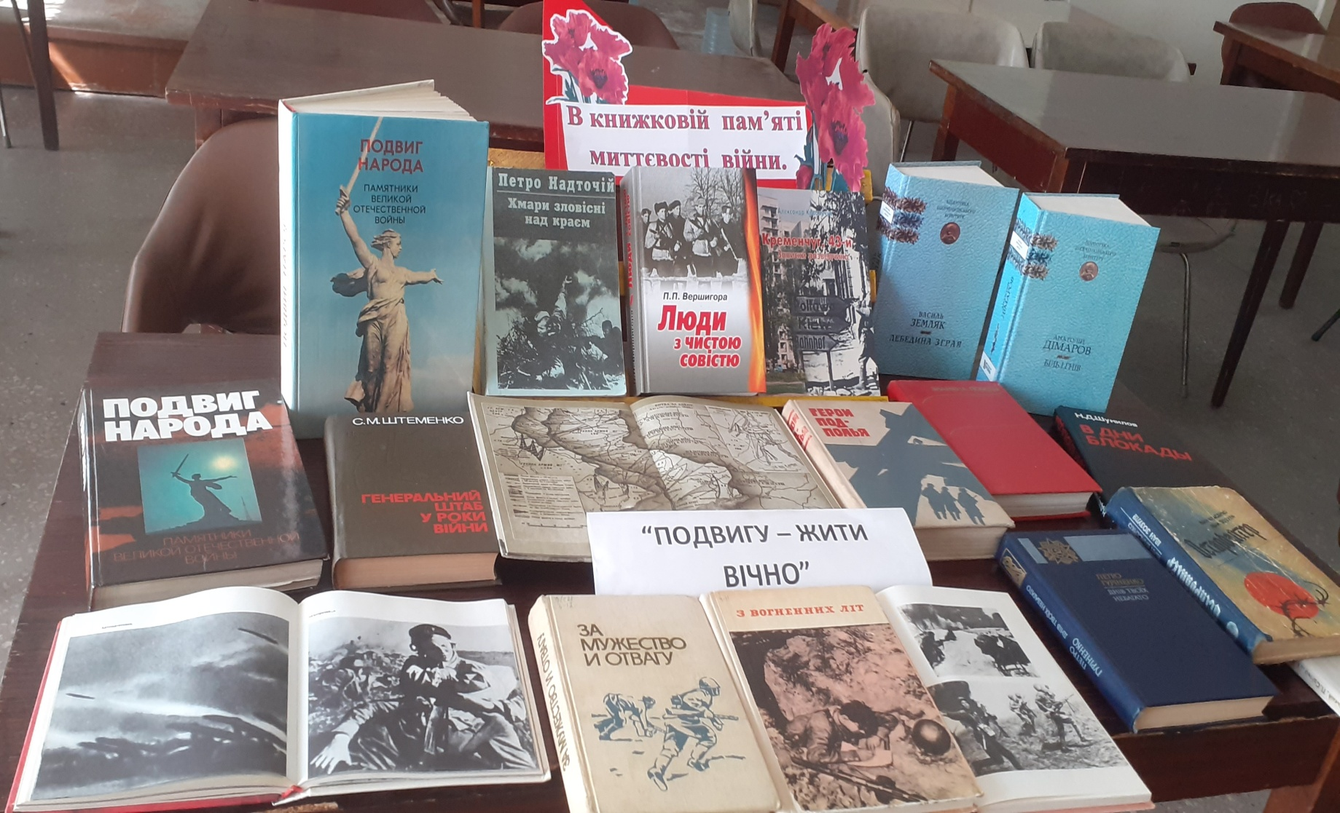
Книжкова виставка:
“ В книжковій пам'яті миттєвості війни ”

